Slide 1
Student’s name:
Notes:
Introducción: escrito que da la bienvenida al estudiante y le da una idea acerca de los aprendizajes que va a adquirir en el desarrollo de la lección.

Slide 2

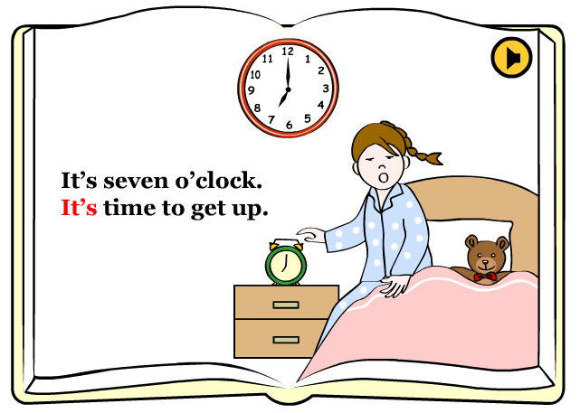
The time is important for my daily activities, because I can control all the activities that I previously plan.
On this video we can find how to describe the time and its corresponding activities.
http://www.kizclub.com/storytime/myday/first.html
ACTIVITY. Plan similar activities in which you describe the time and your daily routine.
Time | Activity
6:00 am | It’s six o’clock, it’s time to get up.
Notes:
Contenido temático: desde este apartado comienza a presentarse los conceptos que conforman la lección (textos, gráficos, tablas y otros) en aras a la adquisición de elementos teóricos que sirvan de base para la posterior realización de las actividades. Su desarrollo (contenido temático) se da a partir de instrucciones que tienen como objetivo guiar al estudiante en su interacción con el contenido.
Texto alternativo: descripción general de cada una de las imágenes que acompañan la presentación de los contenidos en las diapositivas.
Instrucciones DW: grupo de acciones que el DM le indica al DW y que éste último debe tener en cuenta al momento de realizar los desarrollos.

Slide 3
We can also describe what we were doing yesterday.
ACTIVITY. Describe what you were doing yesterday and also what time. Follow the example.
Time | What was I doing?
6:00 am | Yesterday at six o’clock I was getting up.
Notes:
Contenido temático: desde este apartado comienza a presentarse los conceptos que conforman la lección (textos, gráficos, tablas y otros) en aras a la adquisición de elementos teóricos que sirvan de base para la posterior realización de las actividades. Su desarrollo (contenido temático) se da a partir de instrucciones que tienen como objetivo guiar al estudiante en su interacción con el contenido.
Texto alternativo: descripción general de cada una de las imágenes que acompañan la presentación de los contenidos en las diapositivas.
Instrucciones DW: grupo de acciones que el DM le indica al DW y que éste último debe tener en cuenta al momento de realizar los desarrollos.

Slide 4
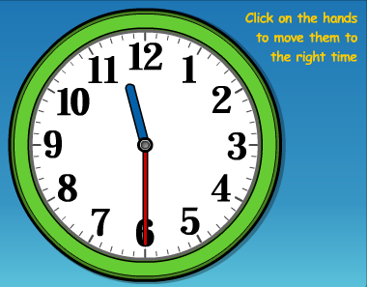
Let’s play.
Go to the next link and play the game about the time. Click on the hands to move them.
http://learnenglishkids.britishcouncil.org/es/fun-games/whats-the-time
ACTIVITY. Paste three watches in which you describe the time. Follow the example.
It’s half past eleven
Notes:
Contenido temático: desde este apartado comienza a presentarse los conceptos que conforman la lección (textos, gráficos, tablas y otros) en aras a la adquisición de elementos teóricos que sirvan de base para la posterior realización de las actividades. Su desarrollo (contenido temático) se da a partir de instrucciones que tienen como objetivo guiar al estudiante en su interacción con el contenido.
Texto alternativo: descripción general de cada una de las imágenes que acompañan la presentación de los contenidos en las diapositivas.
Instrucciones DW: grupo de acciones que el DM le indica al DW y que éste último debe tener en cuenta al momento de realizar los desarrollos.

Slide 5

Congratulations
Notes:
Contenido temático: desde este apartado comienza a presentarse los conceptos que conforman la lección (textos, gráficos, tablas y otros) en aras a la adquisición de elementos teóricos que sirvan de base para la posterior realización de las actividades. Su desarrollo (contenido temático) se da a partir de instrucciones que tienen como objetivo guiar al estudiante en su interacción con el contenido.
Texto alternativo: descripción general de cada una de las imágenes que acompañan la presentación de los contenidos en las diapositivas.
Instrucciones DW: grupo de acciones que el DM le indica al DW y que éste último debe tener en cuenta al momento de realizar los desarrollos.

